Slide 1

Linux project
Sol Chan Cafe
20171496 안은솔
20171499 이성찬

Slide 2
목차
SOLCHAN CAFE
고객
관리자
기능 설명
프로그램 흐름도
코드 소개
2-1. 재료 조회
2-2. 재료 주문
2-3. 매출과 순이익 조회
2-4. 재료 추가/메뉴 추가
1-1. 주문 가능한 커피 조회
1-2. 주문
1-2-1. 대기 시간 안내
1-2-2. 커피 옵션
1-2-3. 주문 장바구니
1-3. 회원
1-3-1. 아이디/비밀번호
1-3-2. 포인트 적립
1-4. 결제
1-4-1. 포인트 적립/사용 결제
1-4-2.. 결제

Slide 3
기능 설명
SOLCHAN CAFE
재료 파일
메뉴 파일
회원 파일
관리자 파일
실행
종료
프로그램
각 파일의 형식은 정해져 있음
Ex. 메뉴 파일
이름:노루궁뎅이버섯차 가격:3000 시간:2 재료개수:1 재료이름:노루궁뎅이버섯 사용개수:2
이름:아인슈페너 가격:2000원 시간:3 재료개수:2 재료이름:원두 생크림 사용개수:2 1

Slide 4

프로그램 흐름도
비밀번호 확인
실행
SOLCHAN CAFE
파일 확인
비밀번호 초기 설정
NO
비밀번호 초기화
YES
주문하기
비밀번호 입력요청
메뉴 출력
관리자모드
옵션 추가 여부
재료 조회
재료 주문
메뉴 추가
매출 & 순이익 조회
결제
추가 주문
재고 출력
재료 목록 출력
메뉴 이름 입력
출력
멤버십 여부
주문 여부
재료 선택
재료 추가
YES
NO
YES
아이디 입력
멤버십 가입 권유
재료 추가
개수 입력
재료명 입력
포인트 사용여부
가격 입력
가격 입력
YES
NO
할인 결제
적립 결제

Slide 5
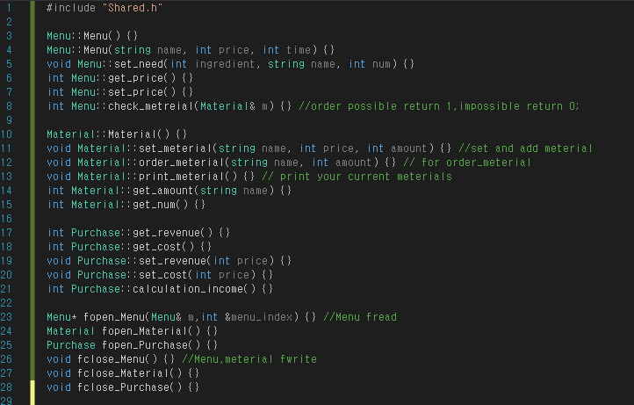
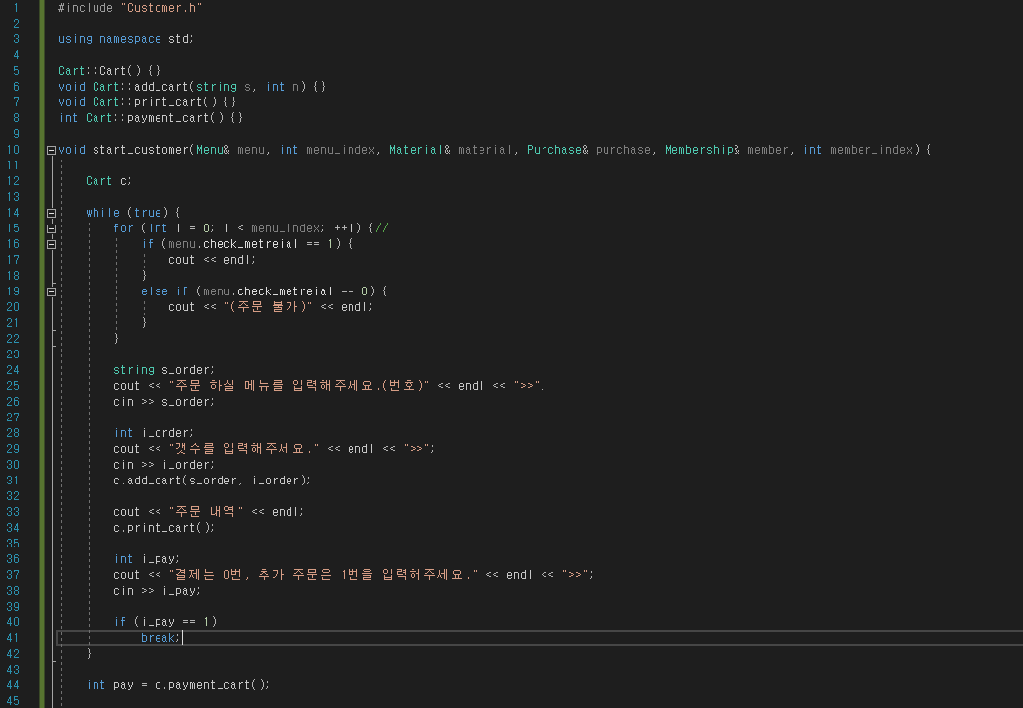
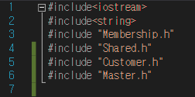
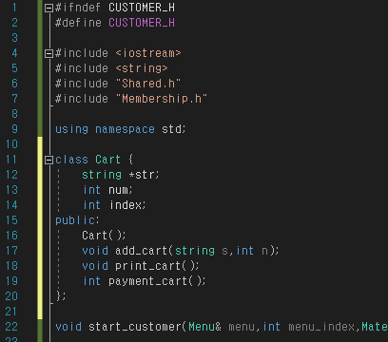
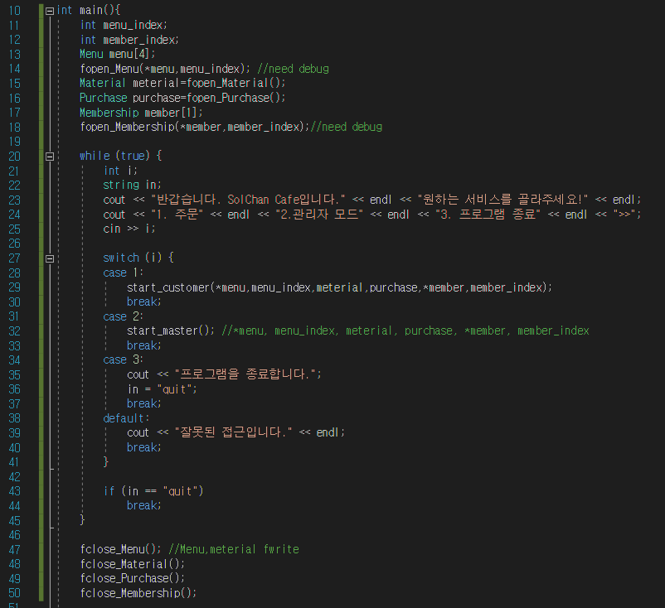
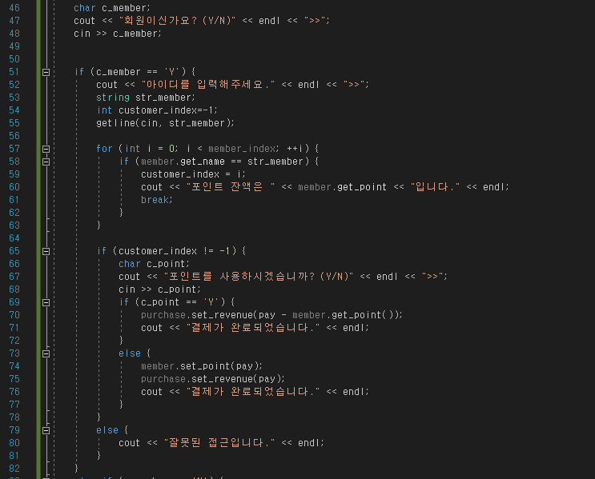
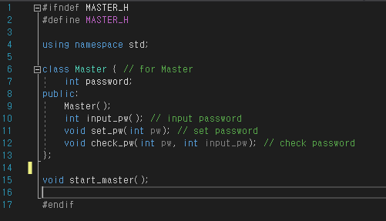
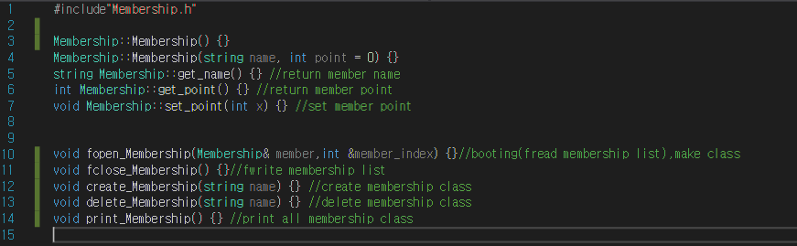
코드 소개
SOLCHAN CAFE

